Slide 1
산재

Slide 2
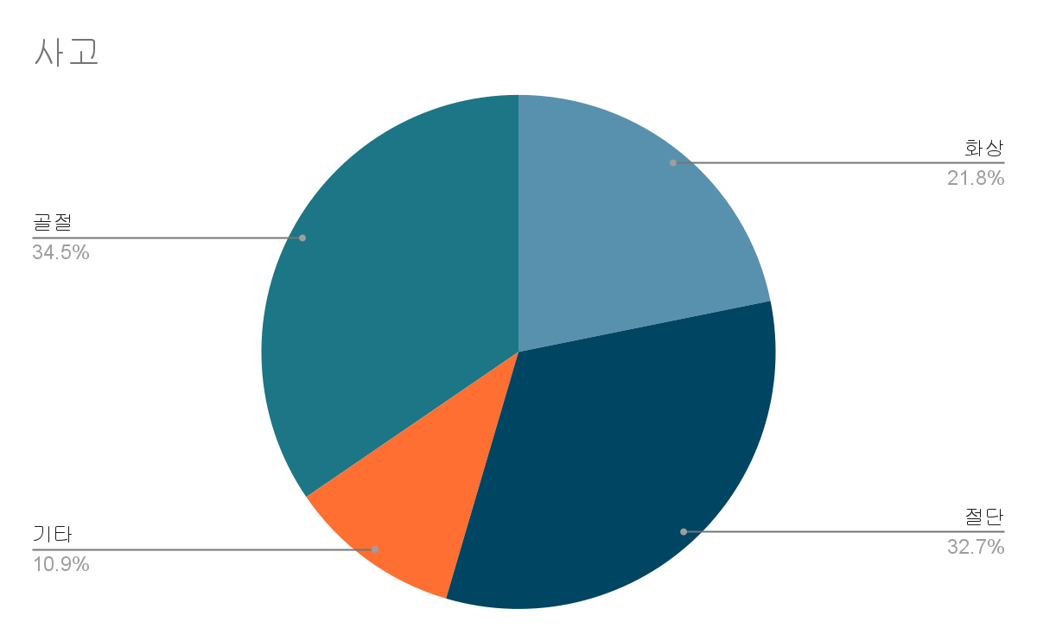
비회원
전국 산재 관련 자료들을 모아서
지역별( 시, 군,구 로?)
업종별
사고별?
1,2,3 위 보여주기 (원형차트)
막대,열 ? 그래프로 10위 언더까지 보여주기?
상세 검색 페이지도 좋을꺼 같습니다!(서비스 로직)
지역
업종
사고
1위 : 골절
2위 : 절단
3위 : 화상

Slide 3
상세 검색
지역, 업종, 사고 폼 3개
시, 구 필터 2개
검색해서 순위보여주기?
지역
업종
사고
검색어
서울시
강남구
1
2
3
4
5

Slide 4
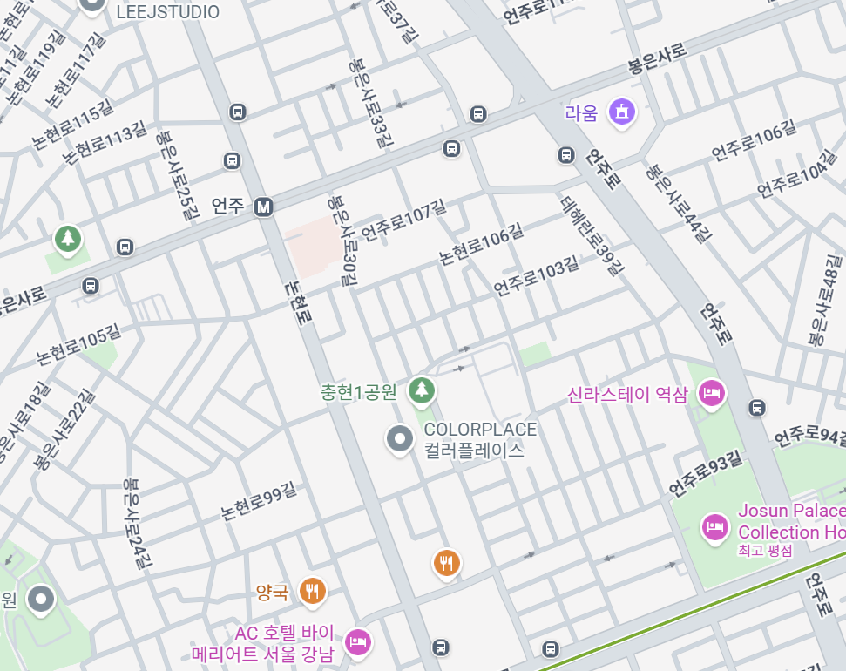
회원
역삼 빌딩
골절
입력된 회원정보(집주소, 회사주소?)
를 이용하여 근방의 사고(5개 또는 전부)
보여주기
마우스 hover하면 상세정보

Slide 5
기타
사고원인에 관한 자료도 있으면 사고원인 도..?(어디에 들어가야 할까요)
사고원인별 통계 예시
1위. 안전모 미착용 2위. ????????

